Slide 1
Включить запись

Slide 2
Работа с системами хранилищ
Разработка веб-сервисов на Golang

Slide 3
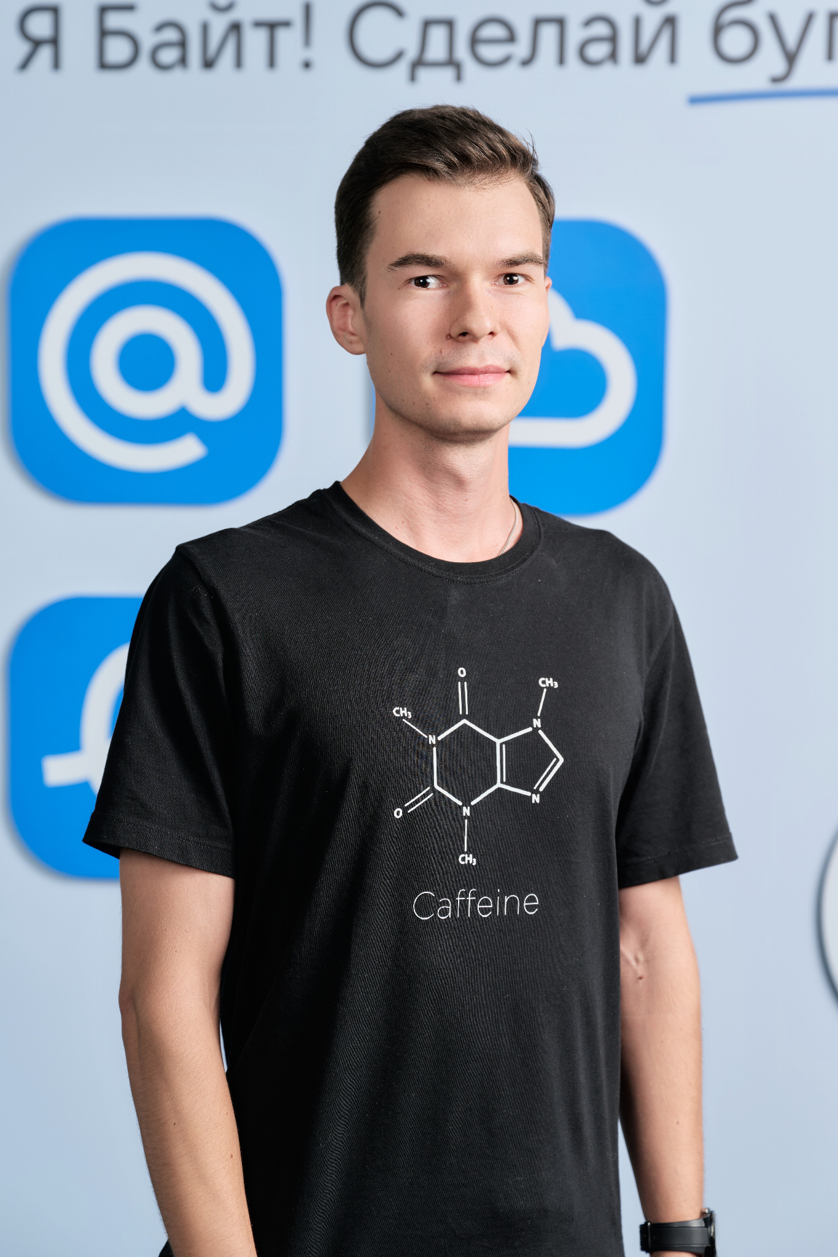
Григорий Гусев
- Окончил ВМК МГУ им. М.В. Ломоносова
- Успешно прошёл курс «Разработка веб-сервисов на Golang»
- Backend-разработчик в команде API Почты Mail
Notes:
Немного обо мне, меня зовут Айрат Фахрутдинов, я комьюнити-менеджер образовательных проектов VK Education

Slide 4
В предыдущей серии
Разработка веб-приложения и его архитектура
Middleware для хэндлеров (через декораторы)
Обработка ошибок
Роутеры
Валидация
Логирование
Модули и структура веб-приложения
Пример CRUD-приложения
Веб-сокеты

Slide 5
О чём поговорим?

Slide 6
О чём поговорим?
MySQL
SQL-инъекции
ORM
CRUD-приложение с БД, тесты с mock
MongoDB
Memcached
Redis
RabbitMQ
Tarantool
Домашнее задание

Slide 7

MySQL
Свободная реляционная СУБД
Разрабатывается Oracle

Slide 8
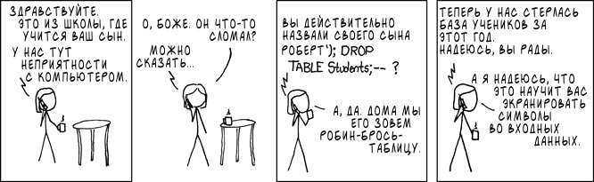
SQL-инъекции
Позволяют злоумышленнику выполнить произвольный запрос к БД
Решение — экранирование данных в SQL-запросе

Slide 9
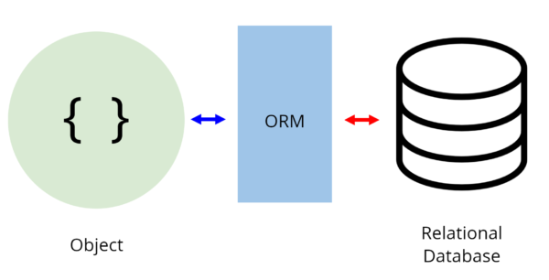
ORM — object-relational mapping
Связывает БД с объектами и классами программы
Избавляет от необходимости писать SQL-запросы

Slide 10

MongoDB
NoSQL
Документоориентированная СУБД
Хранит данные в bson — binary json
Удобна в случае часто меняющейся схемы БД

Slide 11

Memcached
Key-value in-memory хранилище
Простое, но производительное
Для создания кэшей

Slide 12

Redis
Key-value in-memory СУБД
Есть механизмы снимков и журнализации
Может использоваться как кэш, БД, брокер сообщений

Slide 13

RabbitMQ
Брокер сообщений
Состоит из: - паблишеров, которые отправляют сообщения - очереди, где хранятся сообщения - подписчиков, которые получают сообщения
Используется для фоновой обработки задач или как посредник в микросервисной архитектуре

Slide 14

Tarantool
Платформа in-memory вычислений
Поддерживает lua-функции
Данные хранятся в виде нетипизированных кортежей (аналог набора полей таблицы) в спейсах (аналог таблиц)
Tarantool: как сэкономить миллион долларов
на базе данных на высоконагруженном проекте (https://habr.com/ru/companies/oleg-bunin/articles/310690)

Slide 15
Итоги и анонсы
О чём поговорили:
MySQL
SQL-инъекции
ORM
CRUD-приложение с БД, тесты с mock
MongoDB
Memcached
Redis
RabbitMQ
Tarantool
Домашнее задание
В следующей серии: микросервисы

Slide 16

Вопросы?

